Slide 1

数 学 · 第 二 十 六 章
反比例函数
——从“此消彼长”到函数的变化
用传统文化理解数学之美
九年级
反比例函数

Slide 2

引子——此消彼长的智慧
中国人自古就懂“此消彼长”的道理——
一个量增大，另一个量减小，
这就是反比例关系的朴素表达

Slide 3
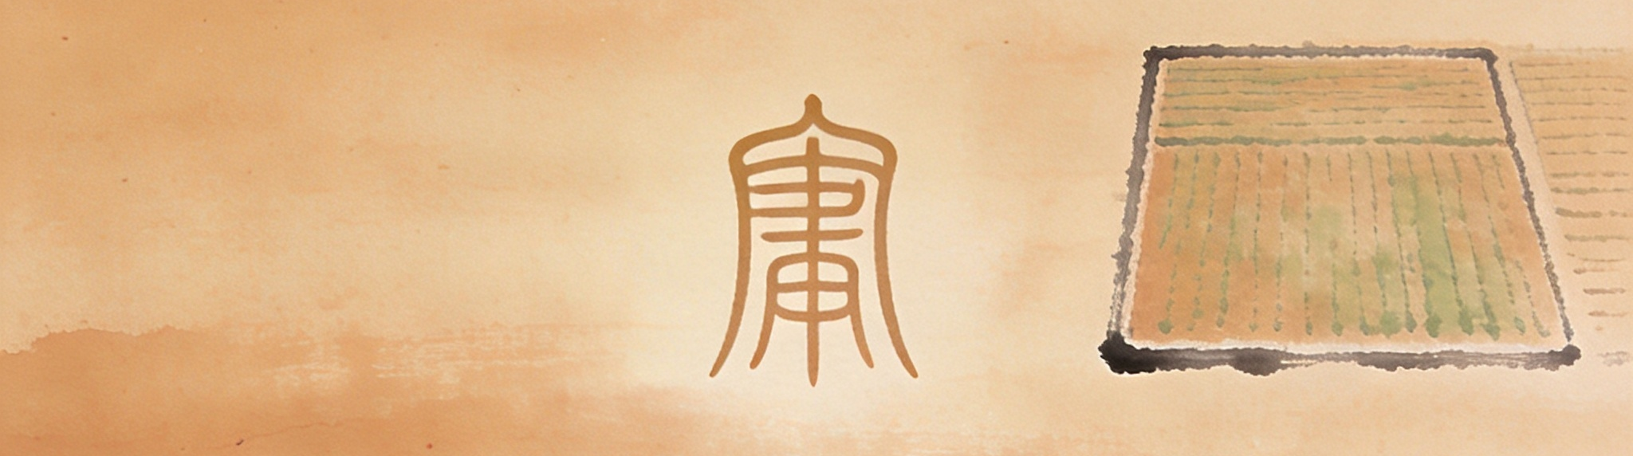
反比例函数 · 生活中的反比例
第3页 · 此消彼长
生活中的反比例
长 · 宽
人 · 资源
🚗 速度 · 时间
📐 面积 · 长宽
👥 人数 · 人均
路程一定时，速度与时间成反比——走得越快，用时越短
面积一定时，长与宽成反比——越长越窄，越宽越短
总人数一定时，人均资源与人数成反比——人越多，每人分到的越少
这种“一个增大，另一个减小”的关系，就是 反比例关系
此消彼长，万物皆有其道
反比例函数 · 从传统文化到数学本质
03 / 15

Slide 4
反比例函数 · 定义与解析式
第4页 · 古卷定义
反比例函数的定义
◆
y = k / x （k 为常数，k ≠ 0）
一般地，形如y = k/x的函数，叫做反比例函数。
x 是 自变量，y 是 函数
x 的取值范围：x ≠ 0 的一切实数
k ≠ 0 是前提
◆
路程一定 · 速度与时间
面积一定 · 长与宽
人口一定 · 人均面积
v = 1463 / t
y = 1000 / x
s = 1.64×10⁴ / n
路程 1463 km，速度 v 与时间 t 成反比
矩形面积 1000 m²，长 y 与宽 x 成反比
总人口 1.64×10⁴，人均面积 s 与人数 n 成反比
反比例函数 · 从传统文化到数学本质
04 / 15

Slide 5

反比例函数的图象
——双曲线
反比例函数的图象是什么样？
它有什么特殊的性质？
两支 · 对称 · 渐近

Slide 6
反比例函数 · 图象探究
第6页 · 双曲线
y = 6/x 与 y = 12/x 的图象 描点法 · 双曲线
y=6/x 与 y=12/x 的图象对比
用 描点法 画出反比例函数的图象
列表取值：x 取正负数，计算对应 y 值
描点连线，得到两条曲线 —— 双曲线
两支曲线分别位于 第一、第三象限
在每一个象限内，y 随 x 的增大而 减小
图象 不与坐标轴相交（x≠0，y≠0）
赭石色双曲线 · 淡墨坐标轴
|k| 越大，曲线离原点越远
反比例函数 · 从传统文化到数学本质
06 / 15

Slide 7
反比例函数 · 图象对比
第7页 · k 的正负
k>0 与 k<0 的对比
k > 0
一、三象限
k < 0
二、四象限
第一象限
第二象限
第三象限
第四象限
双曲线两支分别位于 第一、第三象限
双曲线两支分别位于 第二、第四象限
在每个象限内，y 随 x 增大而 减小
在每个象限内，y 随 x 增大而 增大
|k| 越大，双曲线离坐标原点越远
图象关于 原点 中心对称
反比例函数 · 双曲线的对称与消长
07 / 15

Slide 8
反比例函数 · 例题讲解
第8页 · 学以致用
例题讲解
例1 图象经过点 A(2,6)
例2 图象一支在第一象限
代入 y = k/x，得 k = 12，解析式为 y = 12/x
由图象一支在第一象限，可知 m-5 > 0，即 m > 5
图象位于 第一、第三象限，y 随 x 增大而减小
当 x₁ > x₂ 时，y₁ < y₂（在同一支上）
点 B(3,4) 和 C(-2,-6) 在 图象上，点 D(2,5) 不在
取值范围：
m ∈ (5, +∞)
双曲线 y=12/x · 两支位于 Ⅰ、Ⅲ 象限 · 关于原点对称
一支在第一象限 → k>0 且 m>5 · 同一支上 y 随 x 增大而减小
解题关键 · 代入求 k · 图象定象限 · 比较大小
反比例函数 · 从图象到代数
08 / 15

Slide 9

反比例函数的应用——经世致用
反比例函数在实际生活中有哪些应用？

Slide 10
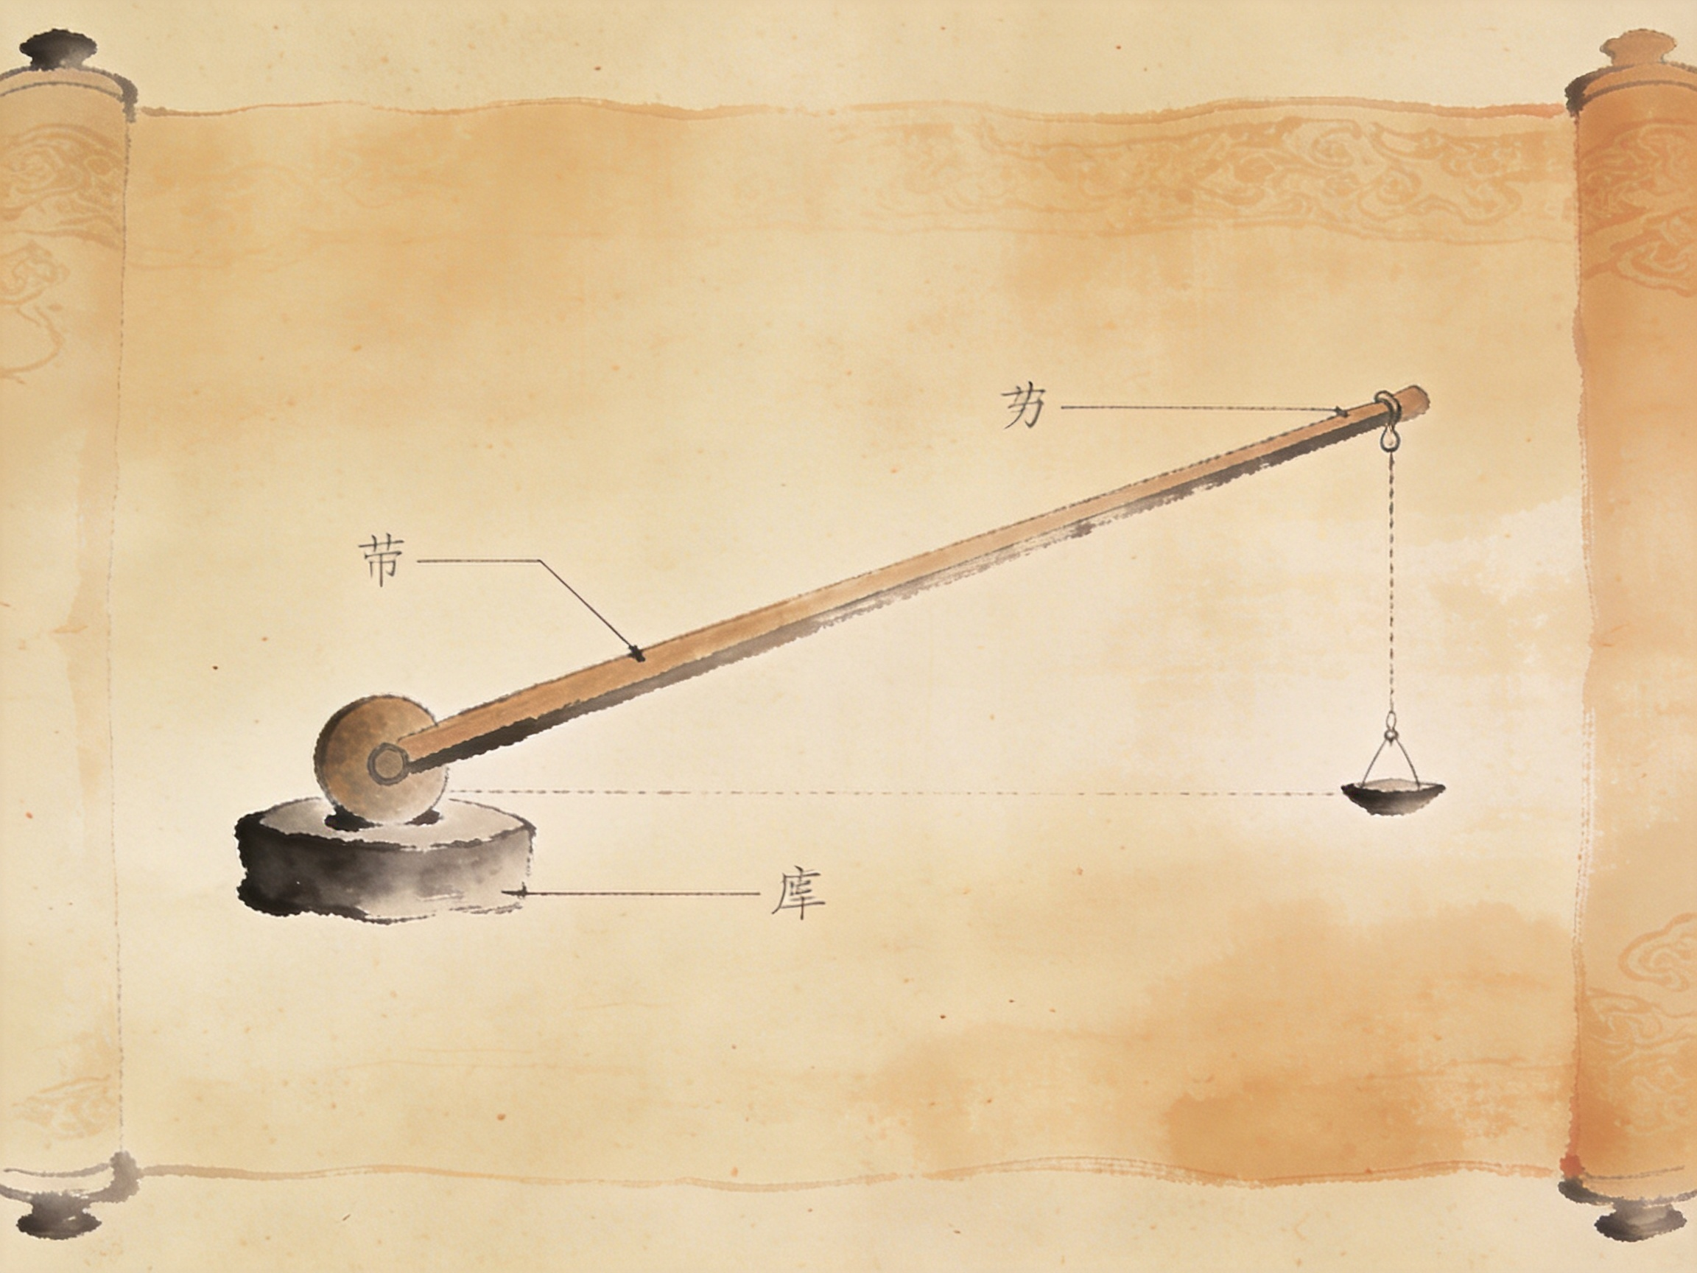
反比例函数 · 杠杆原理
第10页 · 经世致用
杠杆原理——阿基米德的发现
杠杆上的两物体与支点的距离与其重量成反比
阻力 × 阻力臂 = 动力 × 动力臂
—— 阿基米德
例 阻力 1200N，阻力臂 0.5m
动力 F 与动力臂 l 的关系：F = 600 / l
当 l = 1.5m 时，F = 400N
若使 F ≤ 200N，动力臂至少需加长 1.5m
动力臂越长，越省力 —— 反比例函数在生活中的体现
反比例函数 · 从传统文化到数学本质
10 / 15

Slide 11
反比例函数 · 电学中的反比例
第11页 · 功率与电阻
电学中的反比例——功率与电阻
电阻可调范围 110 ~ 220 Ω
~ 220V 电源 · 用电器 R
电阻越大，功率 越小
电压 U = 220 V 恒定
最大功率：R = 110 Ω → P = 440 W
最小功率：R = 220 Ω → P = 220 W
P · R = U² → P = 48400 / R
收音机音量、台灯亮度 调电阻改变功率
当电压U = 220 V时，
功率 P 与电阻 R 成反比例关系
U² 为常数 → P 与 R 成反比例 · 此消彼长
电学公式 · 反比例 · 生活中的调节
反比例函数 · 从电学到生活
11 / 15

Slide 12

反比例函数 · 压强与受力面积
第12页 · 经世致用
压强与受力面积
磨得越薄（S 越小），压强越大，刀具越锋利
刀刃
装宽履带（S 增大），减小对地面的压强
坦克
装许多车轮（S 增大），减小压强
卡车
这就是 反比例关系 在日常生活中的应用
p = F / S
压力一定时，压强与受力面积成 反比
压力一定 · 此消彼长 · 压强与面积的反比例之道
反比例函数 · 从传统文化到数学本质
12 / 15

Slide 13
反比例函数 · 行程与工程
第13页 · 实际应用
行程与工程问题
行程问题
路程一定
工程问题
总量一定
v
S
t
v = S/t
v
240
t
v = 240/t
路程 S 一定，速度 v 与时间 t 成反比
轮船装载 ， 装完 → 总量 240 吨
30 吨/天
8 天
关系式： （S 为常数）
卸货速度
v = S / t
v = 240 / t
若不超过 卸完，平均每天至少卸 48 吨
速度越快 → 时间越短 · 速度越慢 → 时间越长
5 天
卸货速度越快 → 天数越少 · 总量 = 常数 k
先确定 “总量”（常数 k），再建立反比例函数
反比例函数 · 从实际问题到数学模型
13 / 15

Slide 14
反比例函数 · 文化拓展
第14页 · 万物皆数
文化拓展——生活中的反比例关系
气体的压强与体积
pV = 定值
汽车功率 · 速度 · 阻力
P = F·v
温度恒定时，
p
与
V
成反比：
pV = C
功率一定时，
速度 v
与
阻力 F
成反比
踩气球时体积减小，压强增大，导致气球爆裂
满载时阻力大，速度减小
电费 · 天数 · 用电量
总量 = 定值
乘积为定值 · 反比例
xy = k
购买电量一定时，使用天数与每天用电量成反比
凡是乘积为定值的两个量
，都满足反比例关系
每天用电量越大，可用的天数越少
此消彼长，万物皆有其道
两个量乘积为常数，便成反比例 —— 从物理到生活，处处皆数学
反比例函数 · 从传统文化到数学本质
14 / 15

Slide 15

终 章
此消彼长，万物皆数
反比例函数，从“此消彼长”的古老智慧
到现代科学的精确描述
双曲线，不仅是函数图象，更是自然规律的视觉呈现
用函数理解变化，用数学预见未来
谢谢

